Slide 1
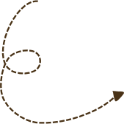
TRƯỜNG TIỂU HỌC NAM SƠN
MÔN: TOÁN
Bài 5: Mấy và mấy ( Tiết 1)
LỚP 1 A 3
GV: Nguyễn Thị La

Slide 2
Điền dấu >, <, = ?
TRÒ CHƠI
Ai nhanh, ai đúng ?
Câu 1
<
3 6

Slide 3
Điền dấu >, <, = ?
TRÒ CHƠI
Ai nhanh, ai đúng ?
Câu 2
>
9 7

Slide 4
Điền dấu >, <, = ?
TRÒ CHƠI
Ai nhanh, ai đúng ?
Câu 3
=
5 5
Khi so sánh số các em so sánh từ trái sang phải sử dụng dấu lớn hơn, bé hơn, bằng nhau để so sánh. Đó chính là nội dung trọng tâm của bài 4. Hôm nay, chúng ta cùng học bài 5 Mấy và mấy ? ( Tiết 1)

Slide 5
Thứ Năm ngày 10 tháng 10 năm 2024 Toán
Bài 5: MẤY VÀ MẤY ( tiết 1 )

Slide 6
?
3
?
Mai có:
2
Nam có:
3
2
5
và
được
?
Như vậy các em hiểu như thế nào là mấy và mấy chưa? Mấy và mấy ở đây có nghĩa là chúng ta gộp hai cái lại để được số cuối cùng và số cuối cùng được tách thành mấy và mấy đấy.
Bây giờ các em vận dụng kiến thức mà chúng mình vừa học được để làm các bài tập ở phần hoạt động nhé.

Slide 7
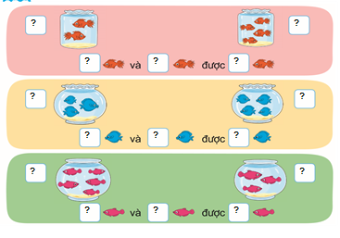
1
Số ?
a)
b)
c)

Slide 8
a) Số ?
?
4
2
?
2
?
?
?
và
4
được
6
Muốn điền được số vào ô trống thì em làm thế nào?
Đây chính là cách làm của bài tập 1. Quan sát mỗi tranh rồi đếm số cá ở mỗi bể và đếm số cá cả hai bể sau đó viết số thích hợp vào ô trống.

Slide 9
1
Số ?
b)
?
?
?
và
?
được
?
c)
?
?
?
và
được
?
?

Slide 10
1
Số ?
b)
và
được
c)
?
và
được

Slide 11
1
Số ?
a)
4
?
?
3
và
4
được
?
?
7
3
?
b)
?
5
?
3
?
và
được
?
5
?
8
3

Slide 12
2
4
2
4
6
3
4
3
4
7
5
3
5
3
8
Để điền được số vào ô trống thì em làm thế nào?
Qua BT 1 đã củng cố cho các em về đếm số lượng. Tìm số cá của cả 2 bể bằng cách đếm tất cả.

Slide 14
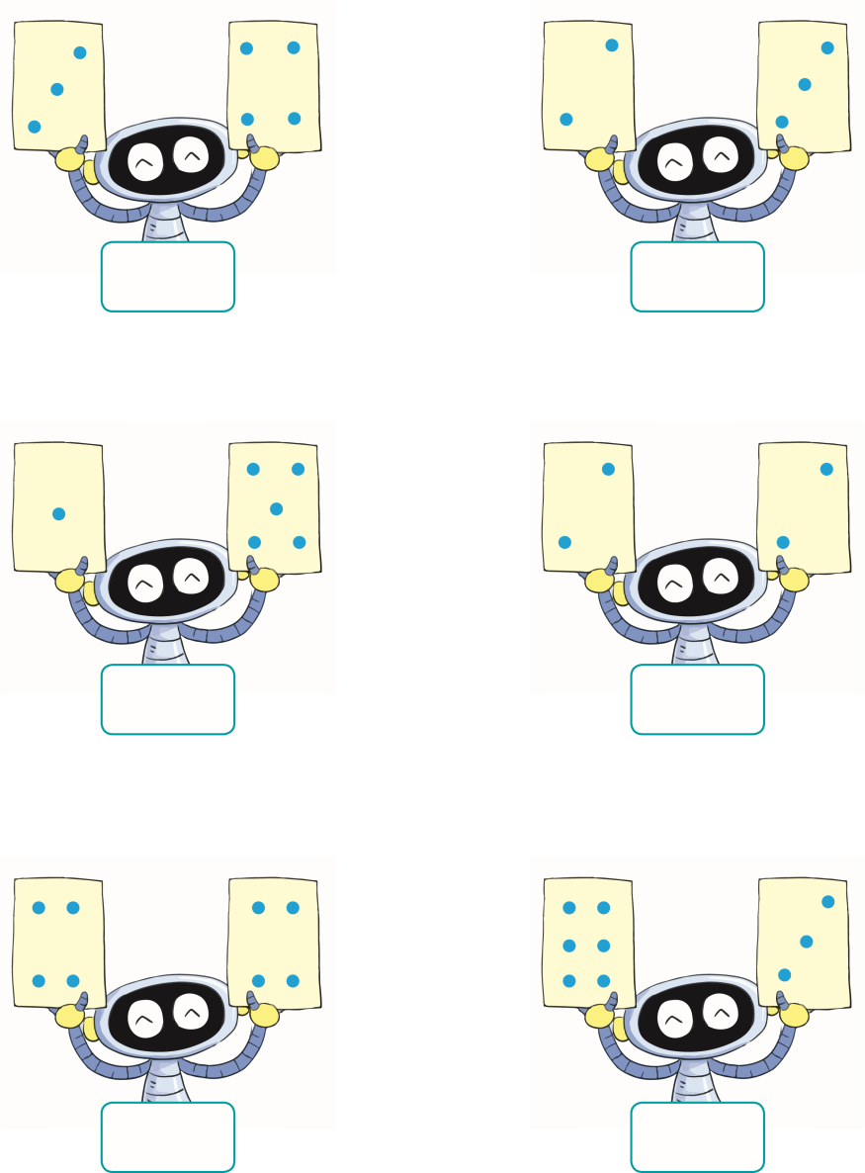
2
Số ?
?
?
?
?
?
?

Slide 15
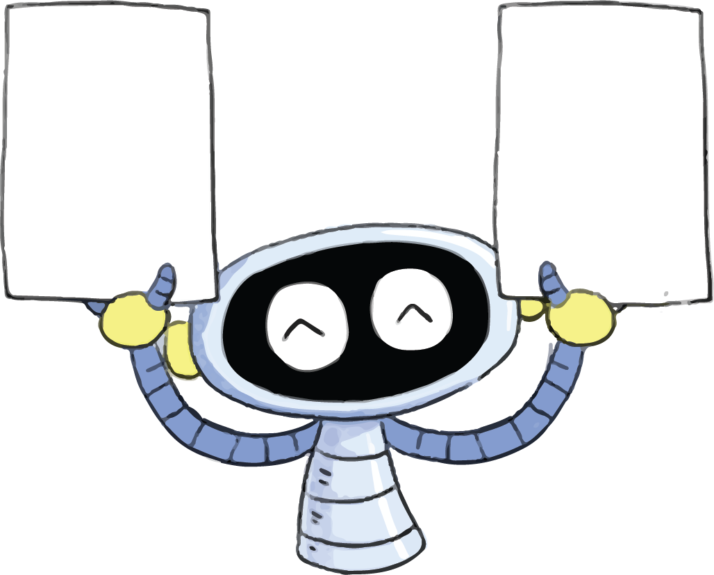
Đố các bạn có bao nhiêu chấm bi trong hình?
?
7
Đây chính là cách làm bài tập 2. Các em hãy đếm số chấm tròn của cả 2 tấm thẻ và điền số vào ô trống.

Slide 16
?
5

Slide 17
Đố các bạn có bao nhiêu chấm bi trong hình?
?
6

Slide 18
?
4

Slide 19
Đố các bạn có bao nhiêu chấm bi trong hình?
?
8

Slide 20
?
9

Slide 21
5
6
4
8
9

Slide 22
Thứ tư ngày 7 tháng 10 năm 2020 Toán
Bài 5: MẤY VÀ MẤY ( tiết 1 )

Slide 23
Trò chơi:
Củng cố

Slide 24
2
3
3
3
5
6
4
2
4
4
6
8

Slide 25
Thứ Năm ngày 10 tháng 10 năm 2024 Toán
Bài 5: MẤY VÀ MẤY ( tiết 1 )
1
Số ?
2
Số ?
-Qua bài học này, giúp em biết thêm kiến thức gì?
Qua tiết học này sẽ giúp các em nhận biết được các mối liên hệ giữa các số trong phạm vi 10. Làm cơ sở cho phép cộng sau này. Các em có thể đếm được số cá ở mỗi bể và cả 2 bể. Ở nhà các em cần luyện tập đếm nhiều hơn và chuẩn bị que tính để tiết học sau chúng ta sử dụng que tính nhé!

Slide 26
CẢM ƠN QUÝ THẦY CÔ VÀ CÁC EM!

Slide 27
Cảm ơn quý thầy cô và các bạn đã chú ý lắng nghe

Slide 28
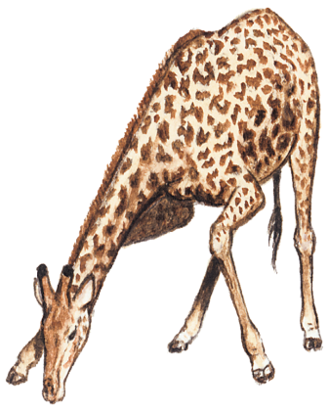
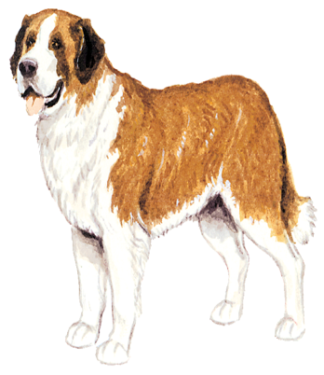
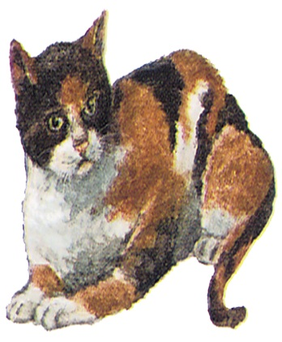
1
2
3
4
5
3
2
4

Slide 29
KHỞI ĐỘNG

Slide 30
Đếm số cá ở mỗi bể và cả hai bể
Mai có:
3
Nam có:
2
3
và
2
được
5

